Slide 1
相贯几何体的构形及其投影
本讲重点内容
1. 基本几何体表面相交时相贯线的形状、投影特点
2. 相贯几何体表面相贯线作图方法
学习目标
理解掌握基本几何体与基本几何体表面相交时相贯线的形状、投影特点；会用投影原理图。

Slide 2
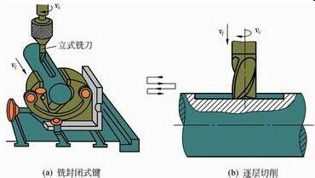
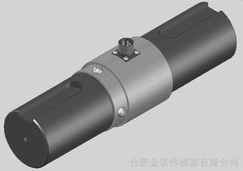
相贯几何体的构形及其投影
圆柱体与平面立体相贯后形成的产品

Slide 3
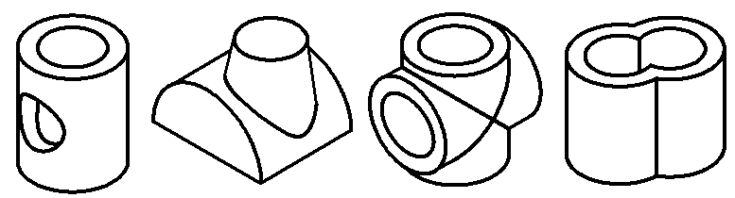
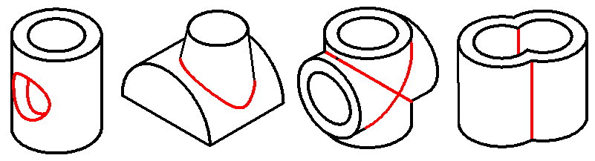
相贯几何体的构形及其投影
• 相贯的概念
•几何体与几何体相交称为——相贯
相贯线
•相贯时两几何体表面产生的交线——相贯线

Slide 4
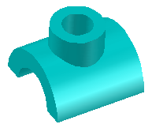
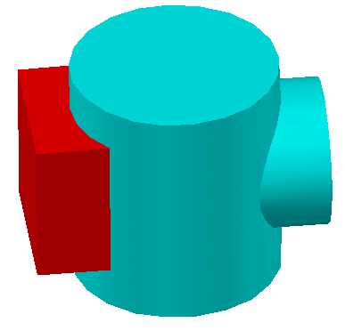
相贯几何体的构形及其投影
相贯线的主要性质：
★ 表面性
相贯线位于两立体的表面上。
★ 封闭性
相贯线一般是封闭的空间折线（通常由直线和曲线组成）或空间曲线。
★ 共有性
相贯线是两立体表面的共有线。
求相贯线的作图实质是找出相贯的两立体表面的若干共有点的投影。

Slide 5
相贯几何体的构形及其投影
相贯的基本形式
按照几何体的类型不同，几何体相贯分
1）平面几何体与平面几何体相贯
三种情况：
2）平面几何体与曲面几何体相贯
3）曲面几何体与曲面几何体相贯

Slide 6

一、平面立体与回转体相贯
★ 相贯线
由若干段平面曲线或直线组成的空间折线，每一
段是平面体的棱面与回转体表面的交线。
★ 求交线的实质
求各棱面与回转面的截交线
★ 求相贯线的步骤：
分析各棱面与回转体表面的相对位置，从而确定交线的形状。
• 求出各棱面与回转体表面的截交线。
• 连接各段交线，并判断可见性。

Slide 7
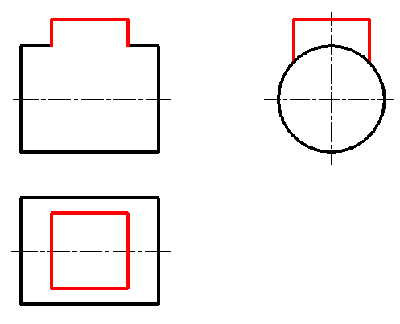
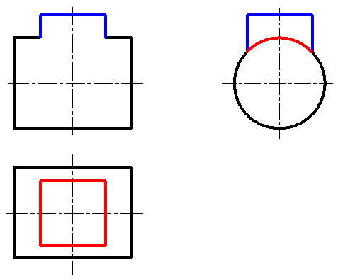
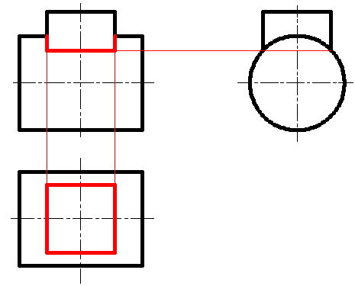




例：补全主视图
空间分析：
四棱柱的四个棱面分别与圆柱面相交，前后两棱面与圆柱轴线平行，其交线为两段直线；左右两棱面与圆柱轴线垂直，其交线为两段圆弧。
投影分析：
由于相贯线是两立体表面的共有线，所以相贯线的侧面投影积聚在一段圆弧上，水平投影积聚在矩形上。

Slide 8
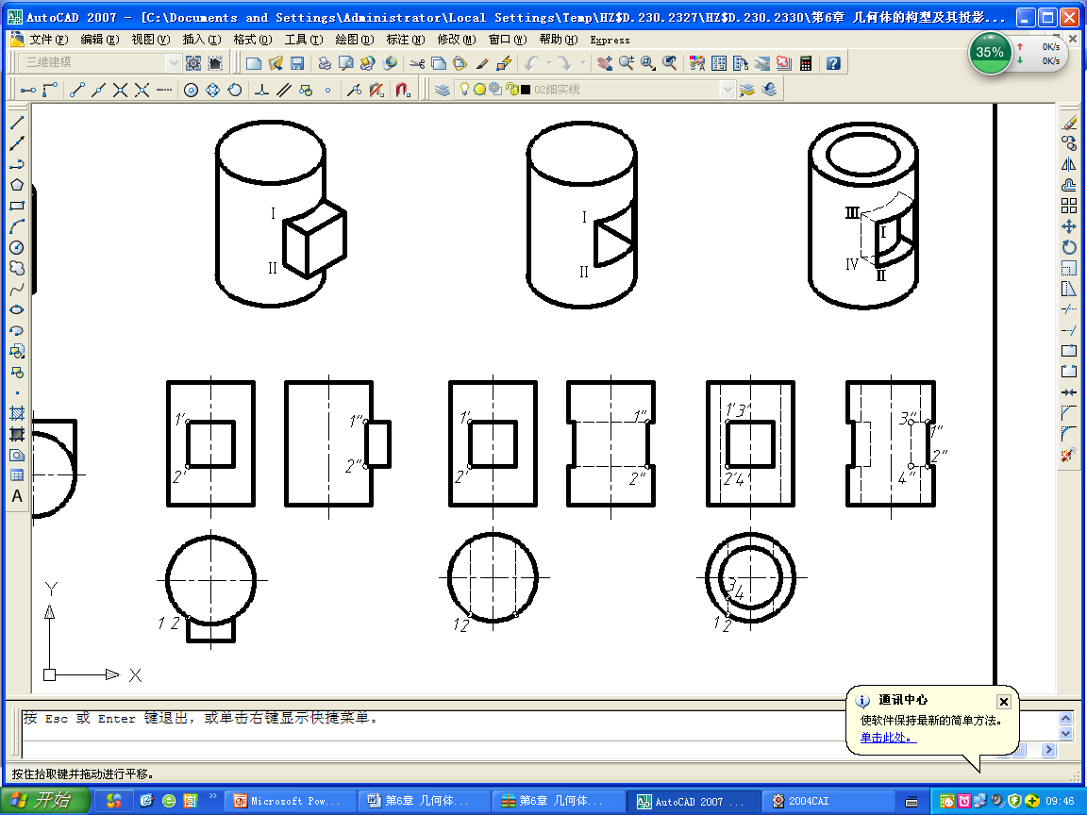
圆柱与方柱、圆柱与方孔及圆柱筒与方孔相贯 ：

Slide 9

单选题
2分
下面关于相贯线特性的叙述，哪一个是准确的？
A
相贯线位于立体表面
B
相贯线一般是封闭的空间折线
C
A、B、D都对
D
相贯线是两立体表面的共有线
提交

Slide 10
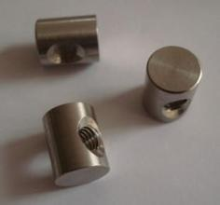
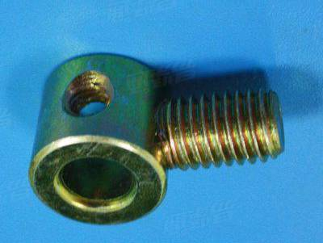
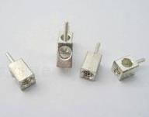
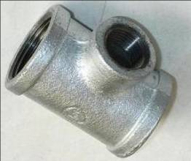
圆柱体与圆柱立体相贯后形成的产品

Slide 11


二、回转体与回转体相贯
★ 相贯线一般为光滑封闭的空间曲线，
它是两回转体表面的共有线。
★ 作图方法
• 表面取点法
确定交线
的范围
• 辅助平面法
★ 作图过程
• 先找特殊点。
确定交线的
弯曲趋势
• 补充中间点。
•分析可见性，光滑连接。

Slide 12

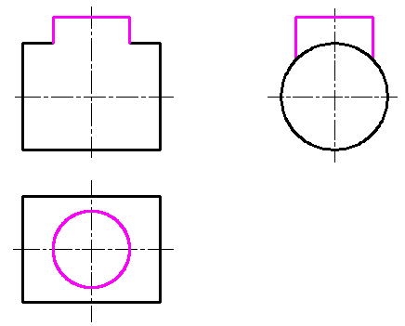
例 ：圆柱与圆柱相贯，求其相贯线。
●
●
●
●
●
●
●
求相贯线的投影：
空间及投影分析：
小圆柱轴线垂直于H面，水平投影积聚为圆，根据相贯线的共有性，相贯线的水平投影积聚在该圆上。大圆柱轴线垂直于W面，侧面投影积聚为圆，相贯线的侧面投影应积聚在该圆上，为两圆柱面共有的一段圆弧。
利用积聚性，采用表面取点法。
☆ 找特殊点
☆ 补充中间点
☆ 光滑连接

Slide 13
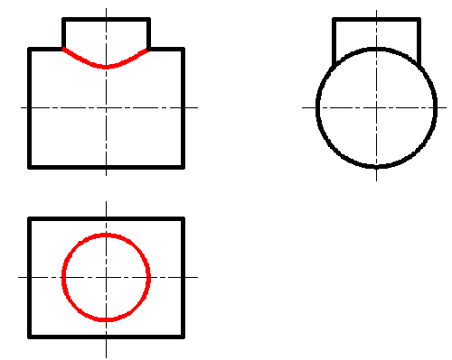
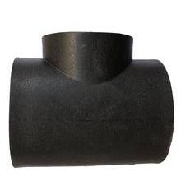
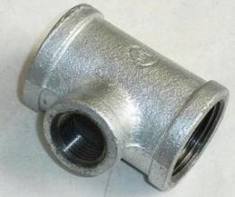
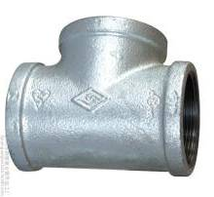
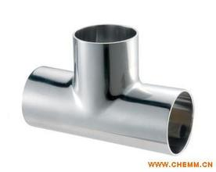
圆柱与圆柱相贯投影举例

Slide 14
单选题
2分
求相贯线投影的画图步骤正确的是？
A
利用积聚性，采用表面取点法找特殊点
B
补充中间点，光滑连接
C
A、B、都对
提交

Slide 15
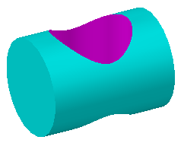
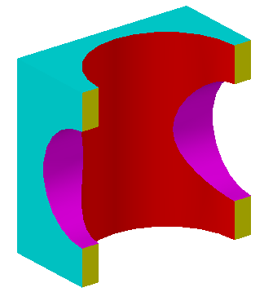

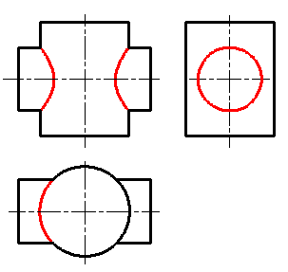
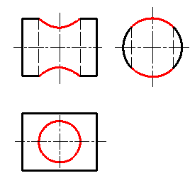
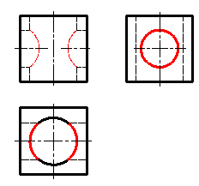
讨论：
⒈ 相贯线的产生：
◆一外表面与一内表面相交
◆两外表面相交
◆两内表面相交

Slide 16



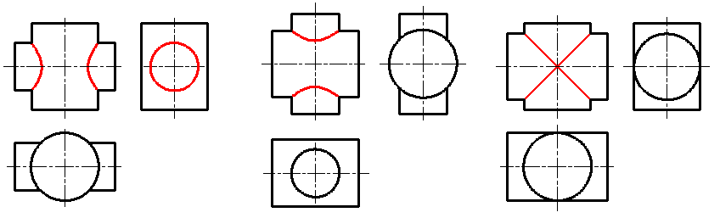
⒉ 两圆柱直径的变化对相贯线的影响
交线为两条平面
曲线（椭圆）
交线向大圆柱一侧弯

Slide 17
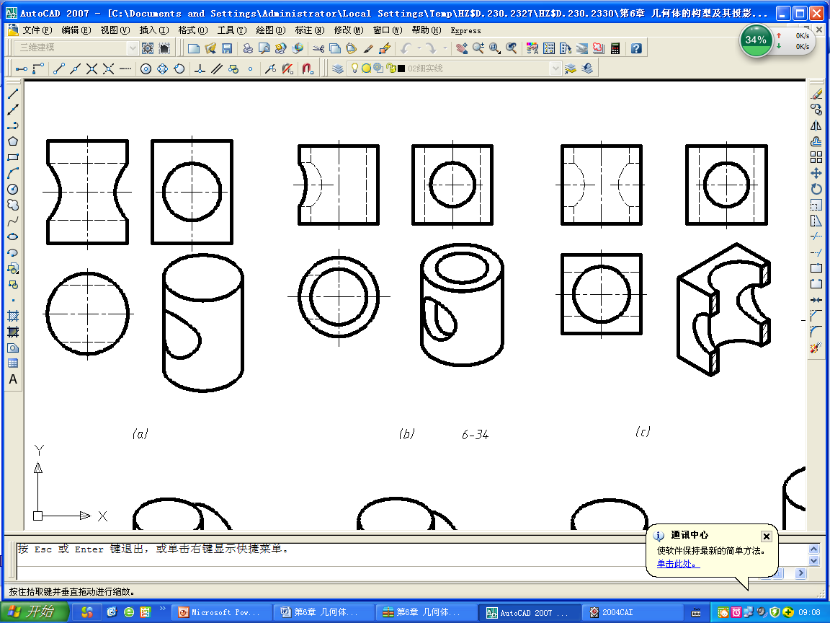
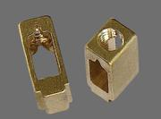
圆柱孔的正交相贯形式 ：

Slide 18
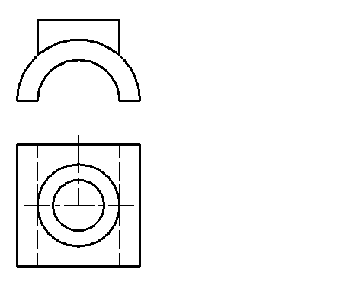
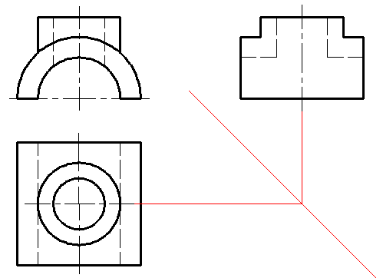
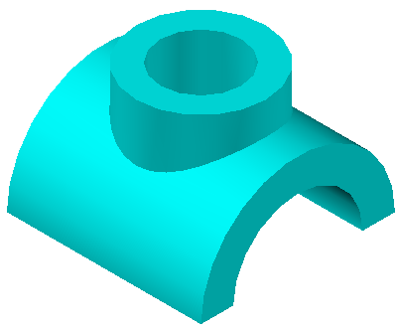

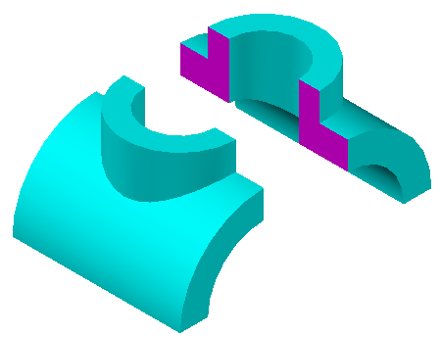
圆柱筒正交的投影
●
●
●
●
●
●
●
●

Slide 19
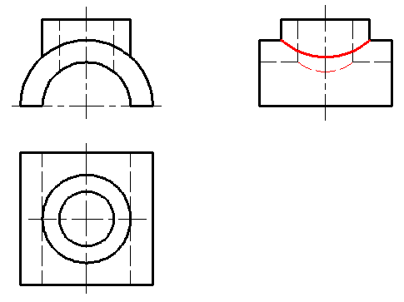
圆柱筒正交的投影

Slide 20
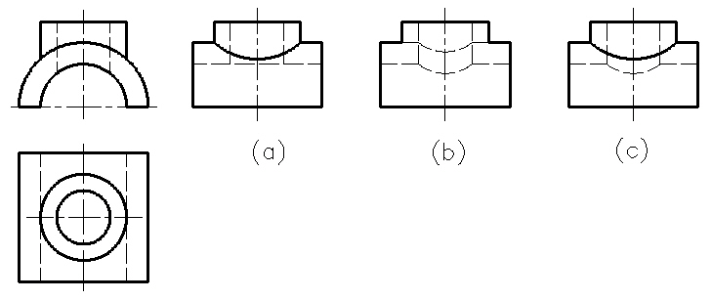
单选题
1分
选择正确答案
A
（a）
B
（b）
C
（c）
提交

Slide 21
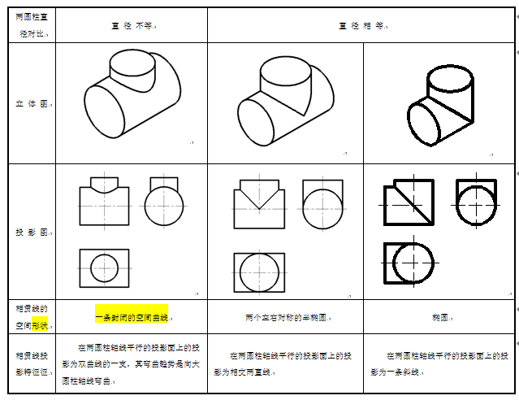
正交两圆柱不完全贯通的相贯线 ：

Slide 22
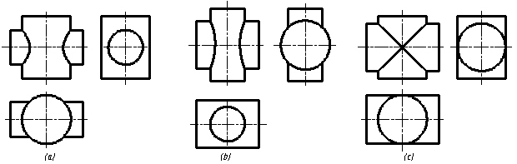
单选题
2分
下图中相贯线投影表达正确的是？
A
（a）、（b）
B
（b）、（c）
C
（a）、（c）
提交

Slide 23


利用辅助平面法求相贯线
辅助平面法：假想用一辅助平面同时截切相交的两回转体
在两回转体的表面分别得到截交线
这两组截交线的交点既是辅助平面上的点，又是两回转体表面上的点，是三面共有点，即相贯线上的点。
选择辅助平面的原则：
★ 应位于两回转体的共有区域内
★ 一般选择特殊位置平面，使截交线的投影是简单易画的形式，如直线或圆(圆弧)。
以此方法作一系列辅助平面，可求出相贯线上的若干点，依次光滑连接成曲线，可得所求的相贯线。

Slide 24
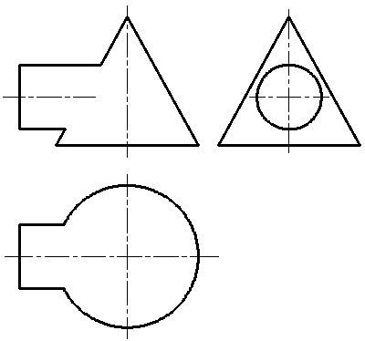
例：求作圆柱与圆锥相贯线的投影 。
分析：
圆柱与圆锥轴线正交，相贯线是一条前后对称的空间曲线。
圆柱的侧面投影积聚为圆，相贯线的侧面投影就在此圆上。
选择辅助平面时，选过锥顶的正平面，其与圆柱面的交线为圆柱面、圆锥面的交线均为正面投影的轮廓线。用一系列的水平面，其与圆柱面的交线为圆柱面上的素线，与圆锥面的交线为水平圆。其投影均简单易画。

Slide 25

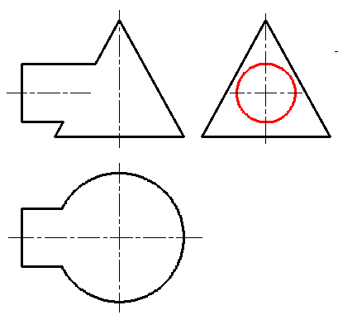


例：求作圆柱与圆锥相贯线的投影 。
1.求相贯线上特殊点的投影。过锥顶作辅助正平面Q
●
●
●
●
●
过圆柱轴线作辅助水平面P
2.求相贯线上一般位置点的
投影
●
●
●
●
●
●
3.判别可见性，光滑连线
●
●

Slide 26
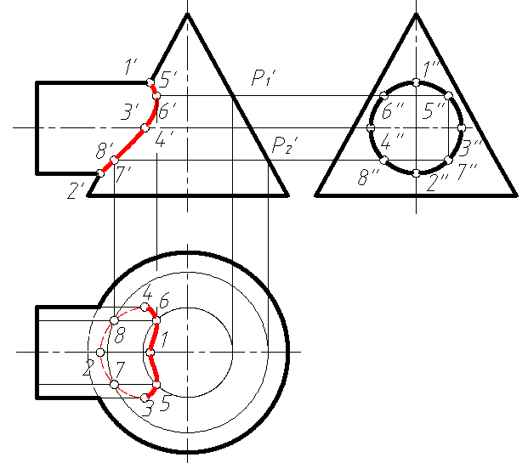
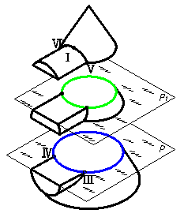
例：求作圆柱与圆锥相贯线的投影 。

Slide 27
本 讲 小 结
☆ 辅助平面法：
根据三面共点的原理，利用辅助平面求出两回转体表面上的若干共有点，从而画出相贯线的投影。
☆ 作图步骤：
◆ 作辅助平面与相贯的两立体相交
◆ 分别求出辅助平面与相贯的两立体表面的交线
◆ 求出交线的交点（即相贯线上的点）
☆ 辅助平面的选择原则：
使辅助平面与两回转体表面的交线的投影简单易画，例如直线或圆。
一般选择投影面平行面。

Slide 28
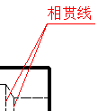
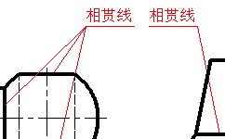
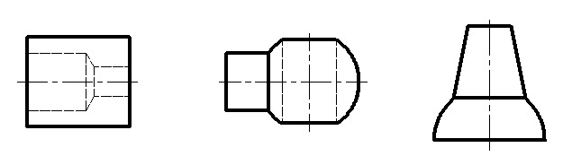
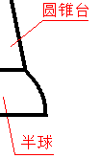
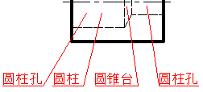


相贯线的特殊情况
两曲面几何体相交时，其相贯线一般情况下是空间封闭曲线。特殊情况下，相贯线是封闭的平面曲线或直线。
1.同轴回转体的相贯线
共有轴线平行于某一投影面，交线圆在该投影面上的投影是两回转体轮廓线交点间的直线段。

Slide 29
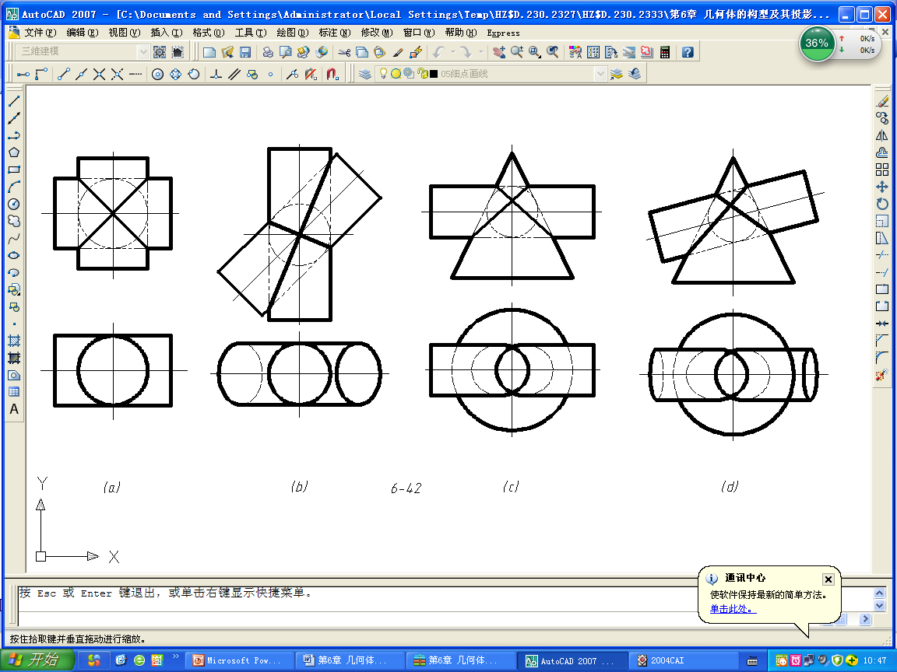
相贯线的特殊情况
2.两个外切于同一球面的回转体的相贯线
相贯线是两个大小相等或不等的椭圆，在相交两回转体轴线平行的投影面上的投影为两回转体轮廓线交点间的直线段 。

Slide 30
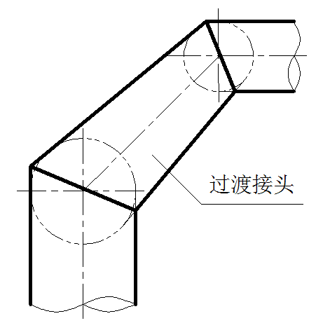
相贯线的特殊情况
工程实例：用圆锥过渡接头连接两个不同直径圆柱的管
道结构的投影图。
两圆柱分别与过渡接头外切于球面，相贯线为椭圆，在其所垂直的投影面上的投影为直线段。

Slide 31
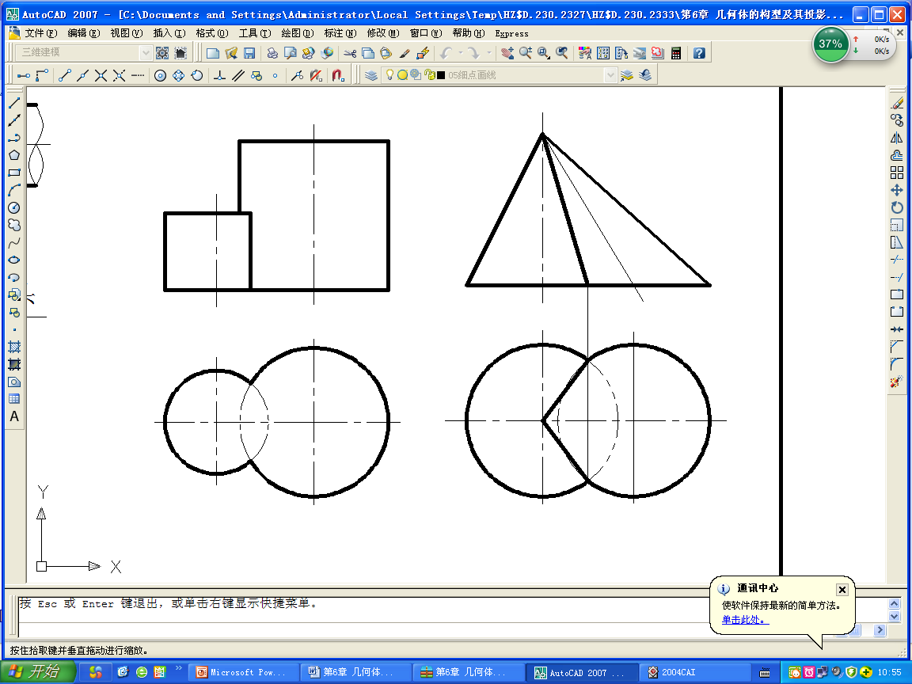
相贯线的特殊情况
3.两轴线平行的圆柱、两共锥顶的圆锥的相贯线
相贯线为平行于轴线的两条直线段
相贯线为过锥顶的两条直线段

Slide 32
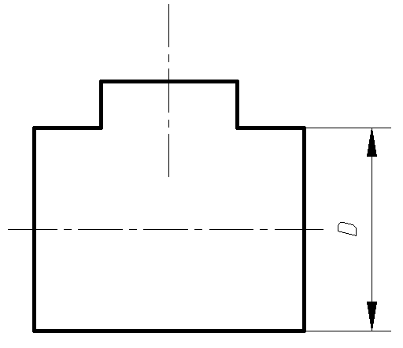


相贯线的特殊情况
4. 两正交圆柱相贯线投影的简化画法
两正交圆柱相贯线的投影可以用简化画法画出，即用圆弧代替非圆曲线。
以1′(或2′)为圆心，以大圆柱半径R(D/2)为半径画弧，与小圆柱轴线相交于一点，再以此交点为圆心、R为半径，用圆弧连接1′、2′即可。

Slide 33
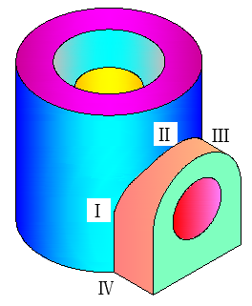



多体相贯
例：求图中多个基本体相贯的投影 。
●
步骤：
3. 作出各基本体的侧面投影，其轮廓线在相交处断开。
2.判断出每两个相交基本体相贯线的形状，确定求各部分相贯线投影的方法。
1.分析它由哪些基本体构成，各基本体的形状和相对位置，找出分界线。
4.作拱形凸台上半部分的横放半圆柱面与直立圆柱筒外表面正交的相贯线Ⅰ Ⅱ Ⅲ 。
6.作拱形凸台上的圆柱孔与空心圆柱筒的内表面等径正交的相贯线。
5.作拱形凸台下半部分的长方体左右两侧面与直立圆柱筒外表面的交线Ⅰ Ⅳ、Ⅲ Ⅴ。

Slide 34

多体相贯

Slide 35

相贯立体尺寸标注
标注产生相贯线的两基本体的定形、定位尺寸
×
R
×
×
φ
φ
φ
φ
注意：
不能在相贯线上直接注尺寸！

Slide 36








利用布尔运算创建实体
用差集构建复合体
利用剖切命令创建立体
用并集构建复合体
用交集构建复合体

Slide 37

相贯投影 总 结

Slide 38
平面体与圆柱体相贯
★相贯线的产生：
外表面与外表面相交外表面与内表面相交内表面与内表面相交
★求相贯线的方法：
求平面体的棱面与圆柱面的截交线，依次连接起来。
★相贯线的形状及投影：
相贯线为封闭的空间折线。相贯线在非积聚性投影上总是向被穿的圆柱体里面弯折，而且在两体相交区域内一般不应有圆柱体轮廓线的投影。

Slide 39
两圆柱体相贯
★相贯线的产生：
外表面与外表面相交，外表面与内表面相交，内表面与内表面相交。
★求相贯线的方法：
常用的方法是利用积聚性表面取点，也可用辅助平面法。
★相贯线的形状及投影：
相贯线为光滑封闭的空间曲线。当两圆柱正交，小圆柱穿大圆柱时，相贯线在非积聚性投影上总是向大圆柱里弯曲，当两圆柱直径相等时，相贯线在空间为两个椭圆，其投影变为直线。
在两体相交区域内一般不应有圆柱体轮廓线的投影。

Slide 40


多体相贯
每个局部都是两体相贯，首先分析它是由哪些基本体组成的，然后两两进行相贯线的分析与作图。

